Slide 1


ESPill
Random Otbor

Slide 2

Проблем и настоящите решения
Хора с деменция забравят лекарствата си
Риск от пропуск или предозиране.
Сегашните решения само напомнянят

Slide 3
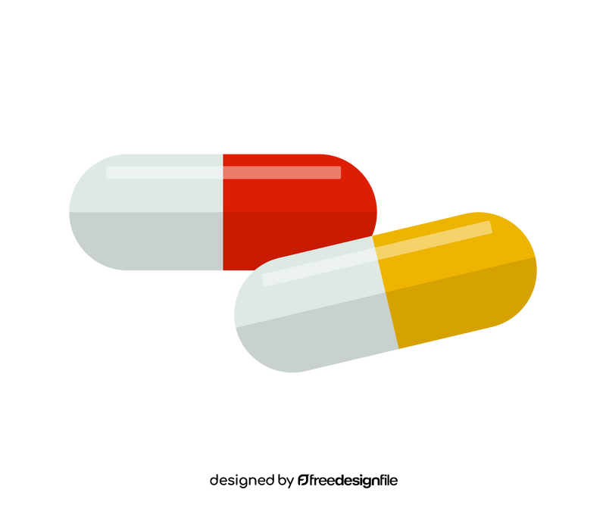
Цел на проекта
Безопасен прием на лекарства
Намаляване на риска
Повече сигурност

Slide 4

Нашето Решение
Smart кутия за лекарства
Автоматично отваряне
Свързан уебсайт

Slide 5

Kак работи проектът
Задаване на график
Автоматично отваряне
Известие при липса на действие

Slide 6

Демо

Slide 7




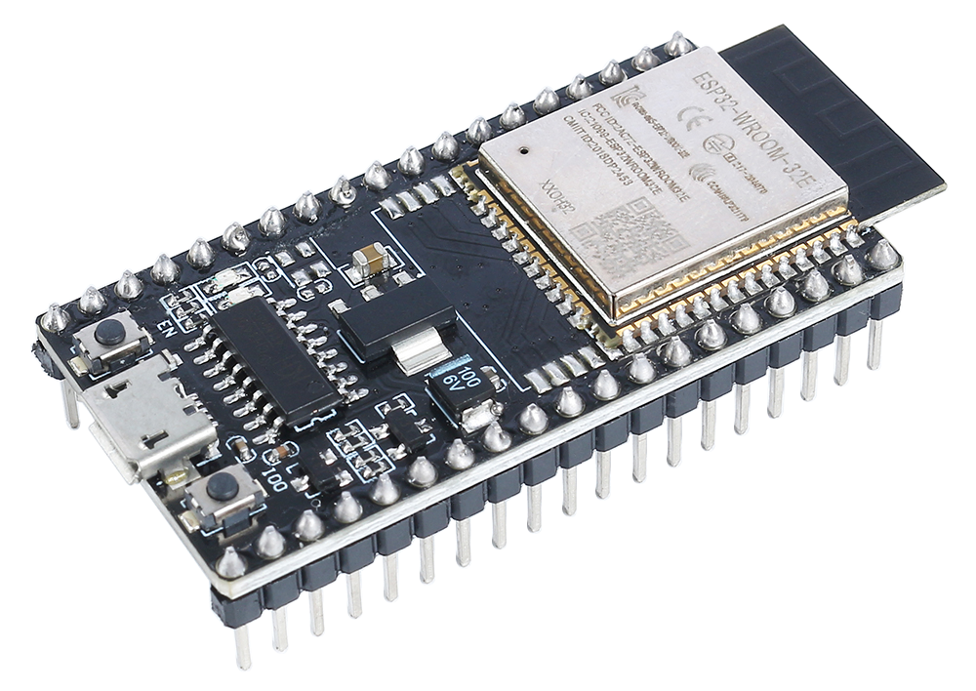

Използвани технологии

Slide 8
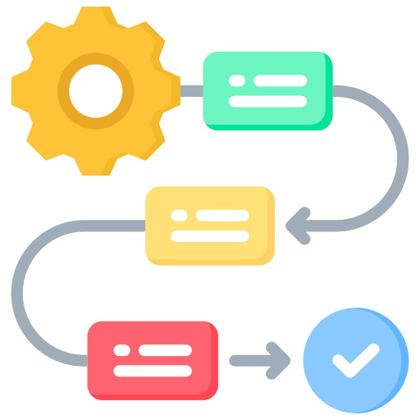
Процес на работа
Първо измислихми идеята.
След това направихме Mock up в Frame0.
Лека-полека построихме уебсайта с HTML & CSS.
След Frontend беше направен и Backend с Node js.
Паралелно на това се свързваха сензори

Slide 9
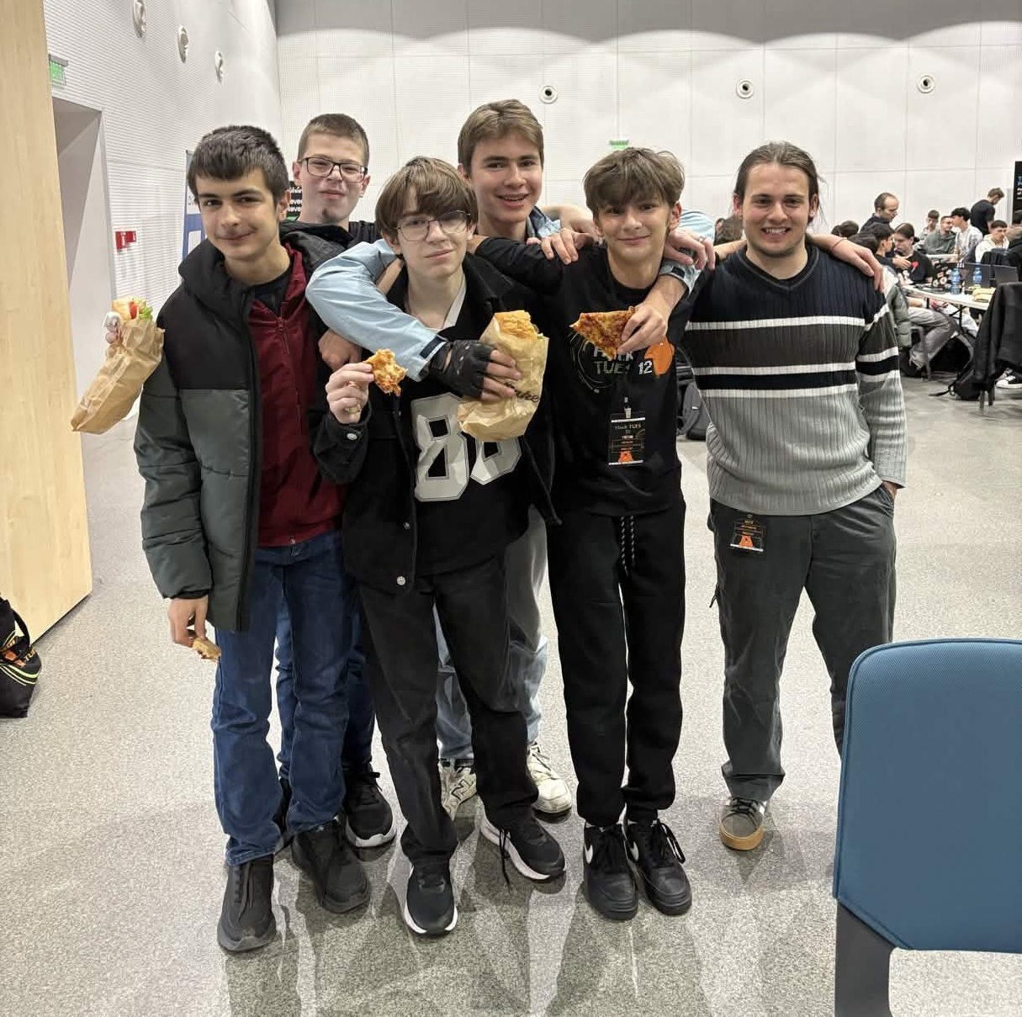

Нашият екип

Slide 10

Нашето преживяване

Slide 11

Как бихме продължили проекта?
По-компактен
По-разширен уебсайт
По-добре изглеждащ

Slide 12

Благодарим ви за вниманието!

